Slide 1
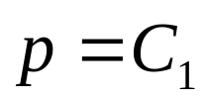



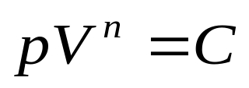
§4.5.6 多方过程
(一)多方过程方程
气体所进行的实际过程往往既非绝热，也非等温。先来比较一下理想气体等压、等体、等温及绝热四个过程的方程，它们分别是：
这四个方程都可以用下面的表达式来统一表示，
多方过程方程
其中 n 是对应于某一特定过程的常数。显然，对绝热过程 n = γ ，等温过程 n = 1，等压过程 n = 0。

Slide 2
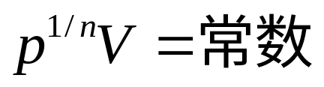
而对于等体过程，可这样来理解其中的 n ，对多方过程方程两边各开 n 次根，则
n → ∞ 时，上式就变为 V = C₂ 的形式。
所以等体过程相当于 n → ∞ 时的多方过程。

Slide 3
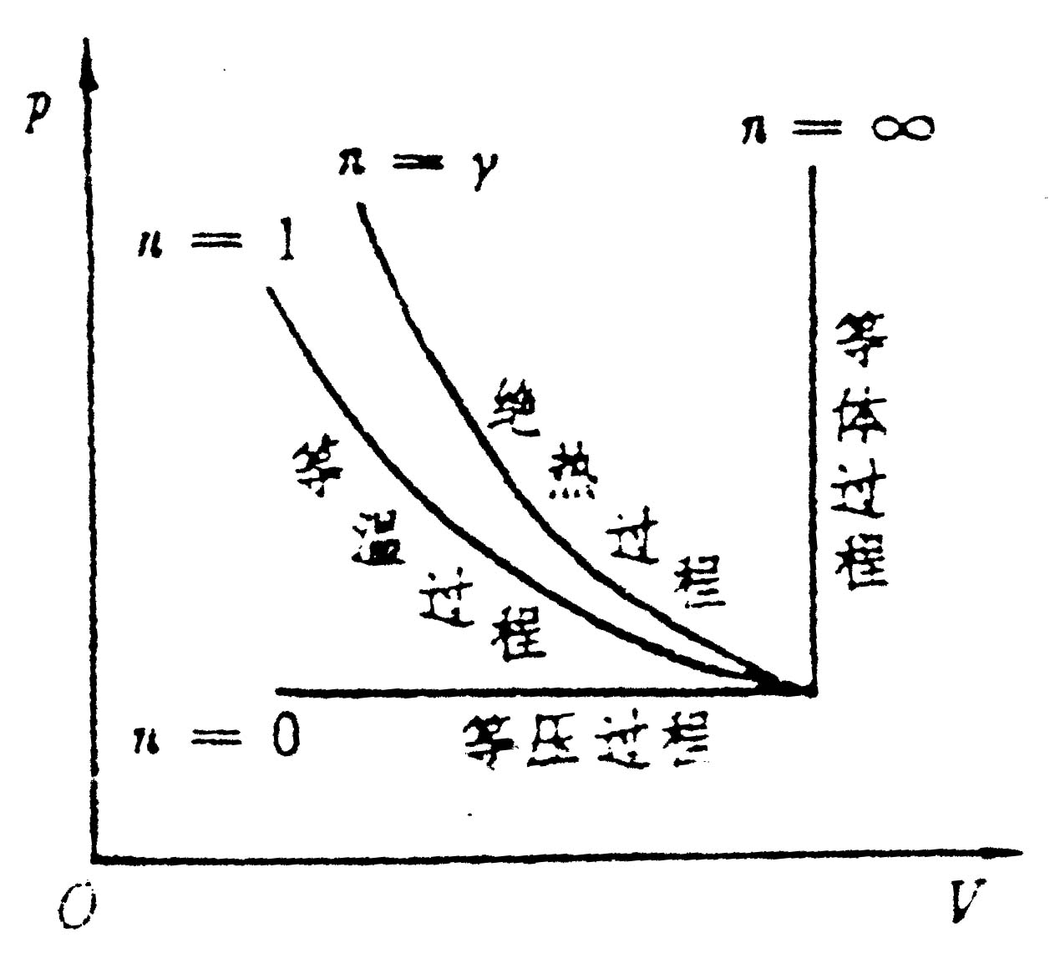
p-V 图上的多方过程曲线:
现将等压、等温、绝热、等体曲线同时画在图上，标出它们所对应的多方指数。
这些曲线都起始于同一点.从图上可看到，n 是从 0 → 1 → γ → ∞ 逐级递增的。
实际上 n 可取任意值。例如气缸中压缩过程是 n = 1曲线到 n = γ 曲线之间的区域，即 1 ＜ n ＜ γ 。
这称为理想气体多方过程方程，指数 n 称为多方指数。

Slide 4
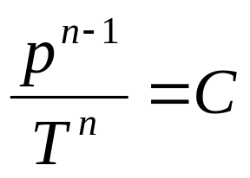
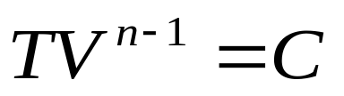
多方过程方程的 3 种形式:
的过程都是理想气体多方过程，其中 n 可取任意实数。
与绝热过程一样，若以 T、V 或 T、p 为独立变量，还可有如下多方过程方程：
多方过程应定义为：所有满足
因为多方方程是由绝热方程推广来的，它也应与绝热方程一样适用于 C_{V,m} 为常数的理想气体的准静态方程。

Slide 5
多方过程摩尔热容

